Slide 1
[서비스명]태깅 정의서
A 팀
홍길동
YYYY.MM.DD

Slide 2
HISTORY
ver | 변경일 | 변경내용 | 작성자 | 비고
1.0.0 | 2026.02.23 | Draftify AI | 초기 버전 작성

Slide 3
개요
태깅 범위
(PC) 통검 > 추천탭
(MO) 통검 > 추천탭

Slide 4
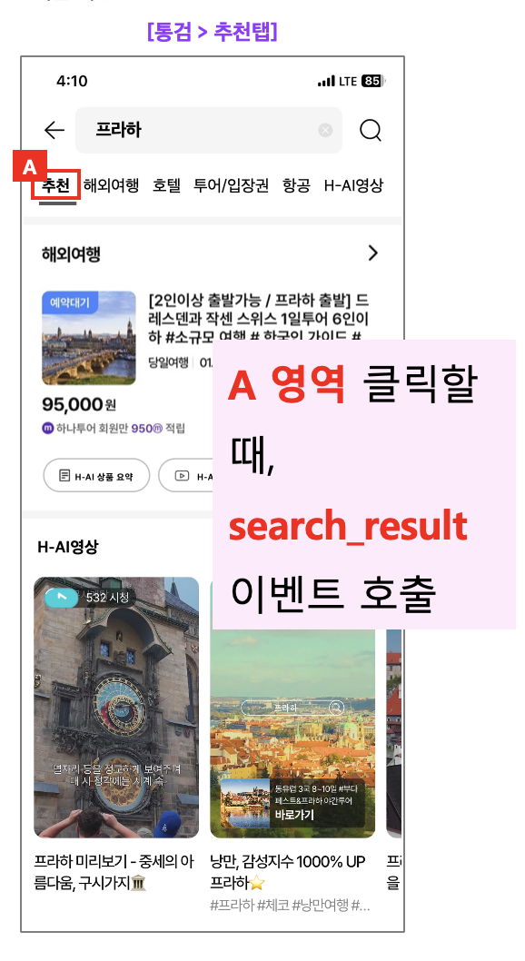
[태깅 정의] 호출 이벤트 : search_result
태깅 항목
No | Event property | property 구분 | value | description
1 | domain | 기존 | m.hanatour.com
2 | queryString | 기존 | ?keyword=프라하
3 | keyword | 기존 | 프라하 | 인입된 검색어 keyword
4 | tab | value값 변경 | 추천 | 이벤트 호출 시점의 통검 탭 [참고] tab 명 아래와 같이 변경 (AS-IS) AI검색 (TO-BE) 추천
5 | srMainCateg | value값 변경 | H-AI 영상 | 통검 추천탭내 컴포넌트명 (예) 해외여행, 호텔, H-AI영상 [참고] 기존 ’숏플’ value값 아래와 같이 변경 (AS-IS) 숏플 (TO-BE) H-AI영상
6 | page | 기존 | 1 | 통검 결과 페이지값
7 | bSessionId | 기존 | 7ea379a2-c5d6-dfef-92b9-eaa4188321c3
8 | locationPathname | 기존 | /dcr/all-search
9 | prePage | 기존
10 | isLogin | 기존 | false
11 | resPathCd | 기존 | DCM
12 | prodTabMove | 기존 | true

